Slide 1


Iniciarse en la redacción universitaria: trabajos y reseñas
IVÁN PIZARRO VEGA

Slide 2
En las dos últimas décadas, hemos asistido a una desazón del estudiante frente a la escritura de textos teóricos y, especialmente, frente a los distintos trabajos escritos a que la vida universitaria convoca: resúmenes, reseñas, notas, monografías, breves ensayos.
En buena cuenta, el alumno universitario necesita entrenarse en técnicas de estudio y en técnicas de redacción. Ambas opciones se hallan estrechamente unidas.

Slide 3
  ¿Cómo elegir un tema?
Elegir un tema es el primer paso en la preparación de un trabajo de investigación. Iniciar la labor es para algunos la parte más difícil de la empresa. No son pocos los que sufren bloqueos y los que simplemente tienen muchos problemas para dar con algo que sea de su interés. Ofrecemos aquí una serie de recursos para afrontar esos escollos.
Algunas preguntas a realizar :
¿Qué tipo de texto debes escribir?
¿Cuán extenso debe ser el trabajo?
¿Cuánto tiempo tienes para realizar el trabajo?
¿Qué se pretende que logres con este trabajo? ¿Se busca que demuestres lo aprendido, que describas un conjunto de hechos, que tomes posición sobre un hecho?
¿Quieres hacer un trabajo científico o literario?

Slide 4
ALGUNAS RESPUESTAS
¿Qué tipo de texto quieres escribir?
ð El profesor , muchas veces , determina que tipo de trabajo será .
¿Cuán extenso debe ser el trabajo?
ð Va a depender del tipo de texto pedido .
¿Cuánto tiempo tienes para realizar el trabajo?
ð El docente da los plazos .
¿Qué se pretende que logres con la realización de este trabajo?
ð Se requiere que demuestres el conocimiento para realizar una investigación de carácter histórico y que despliegues las herramientas que has adquirido en el curso.
¿Quieres hacer un trabajo expositivo o crítico?
ð Depende del tipo de trabajo .Solo se destaca la necesidad de hacer una búsqueda documental sólida. Convendrá que le preguntes al profesor qué espera.

Slide 5
    La delimitación del tema
Un tema como La importancia del Menón en la obra de Platón implicaría la construcción de un proyecto inmenso, cuyo resultado debería ser un documento de no menos de cien páginas.
Del mismo modo, Chile en la década de los 90 aún resulta un área demasiado amplia.
En cambio, si elegimos tratar El boom económico en la década de los 90 en Chile o La expansión urbana de mediados del siglo XX en Chile nuestra meta bien puede ser un escrito breve o mediano según la exigencia del profesor.

Slide 6
La lluvia de ideas
Se trata de explorar lo que podemos saber sobre un área general desde la que partimos. En este sentido, la lluvia de ideas es una lista desordenada de palabras clave o frases breves relacionadas con un área temática general.
Toma una hoja de papel. Como título, escribe el tema que pretendes trabajar. Comienza a escribir. El ejercicio deberá durar unos cuantos minutos. A partir de las ideas que registres, podrás, además de reunir información relevante, plantearte también ciertas dudas .
Ejercicio : Haz una lluvia de ideas sobre el uso de energía solar

Slide 7
      La lista de ideas organizadas
Ten a la mano la lluvia de ideas que has realizado. Léela minuciosamente una y otra vez. Piensa con detenimiento en las relaciones posibles entre unas ideas y otras. Toma una hoja en blanco. Encabeza la página con el mismo título.
Intenta ahora listar las ideas de tu lluvia, pero esta vez considera las relaciones (de inclusión, de oposición, de causa-efecto, de ejemplificación, etcétera) que has pensado entre unas y otras. El objetivo radica en que la disposición de las ideas grafique cierto tipo de vínculo entre ellas.

Slide 8
      Los mapas de ideas o mapas conceptuales
Los mapas de ideas nos permiten representar gráficamente relaciones entre contenidos. Escribe la palabra o frase que expresa el ámbito temático general del que partes y colócala en el centro superior de la página.
Ten a la mano la lluvia y la lista que has construido en los pasos anteriores. A continuación, organiza las ideas desde lo más general a lo más específico Escribe los contenidos. Con líneas o flechas determina relaciones entre las ideas. Puedes, inclusive, escribir sobre las líneas el tipo de relación que estableces entre un contenido y otro.

Slide 9
La estructura del texto y las partes del discurso

Slide 10
Los textos que nos interesan y la necesidad de organizarlos
Antes de empezar la redacción, es necesario organizar el texto que se va a escribir. La estructura es fundamental, pues asegura que el texto tenga dirección y propósito, es decir, que sea una construcción progresiva de significado que se dirige hacia un objetivo comunicativo claro .
Muchos estudiantes universitarios se enfrentan al problema de darles organización y contenido a sus textos.
Precisamente, un testimonio de la calidad del texto se expresa en la organización textual.

Slide 11
En términos bastante generales, los textos que aquí nos interesan suelen, dependiendo de su extensión, organizarse en capítulos. Estos se dividen , a su vez, en temas , los cuales están conformados por párrafos .

Slide 12
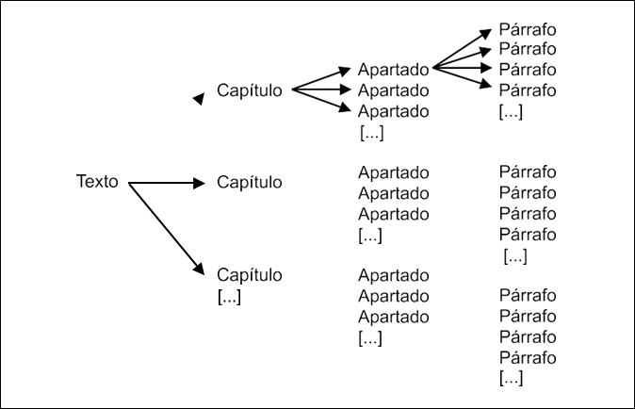

Slide 13
¿Libros para todos? Maestros y textos escolares en el Chile rural
Introducción
Capítulo 1: Aspectos metodológicos
Los casos seleccionados
La metodología
17
17
19
Capítulo 2: Panorama general: del contexto amplio al escenario cotidiano 23
Contexto actual: el mejoramiento de la calidad de la educación primaria y la distribución de los textos escolares
Los libros en las escuelas G95, E36 y Escuela Japón
23
27
27
30
33
36
Capítulo 3: ¿Por qué no se usan los libros?
Difíciles de entender
Ajenos al contexto
La falta de capacitación
La situación multigrado
El contacto con los libros: protección, mediación y acceso
39
40
47
52
57
59
66
Conclusiones y recomendaciones
69
Bibliografía
75
Anexos
Anexo 1: Lista de materiales educativos producidos y distribuidos por el Programa MECEP entre 1997-1999
Anexo 2: Lista detallada de materiales educativos producidos y distribuidos para el tercer grado de educación primaria (Programa MECEP)
Anexo 3: Selección de dibujos de los niños y niñas
79
79
81
83

Slide 14
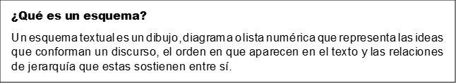
  Organizar un esquema
Esquema de ideas
La estructura del texto y las partes del discurso
1.Las estructuras textuales son tradiciones (que hay que aprender)
2.Los textos que nos interesan y la necesidad de organizarlos
3.Organizar un esquema
3.1.Los esquemas habituales
3.1.1.Esquemas numéricos
3.1.2.Esquemas a manera de diagramas de ideas
3.2.¿Cómo preparar el esquema?
3.3.Dos maneras de organizar un texto
3.3.1.El orden de una exposición
3.3.2.El orden de una crítica

Slide 15
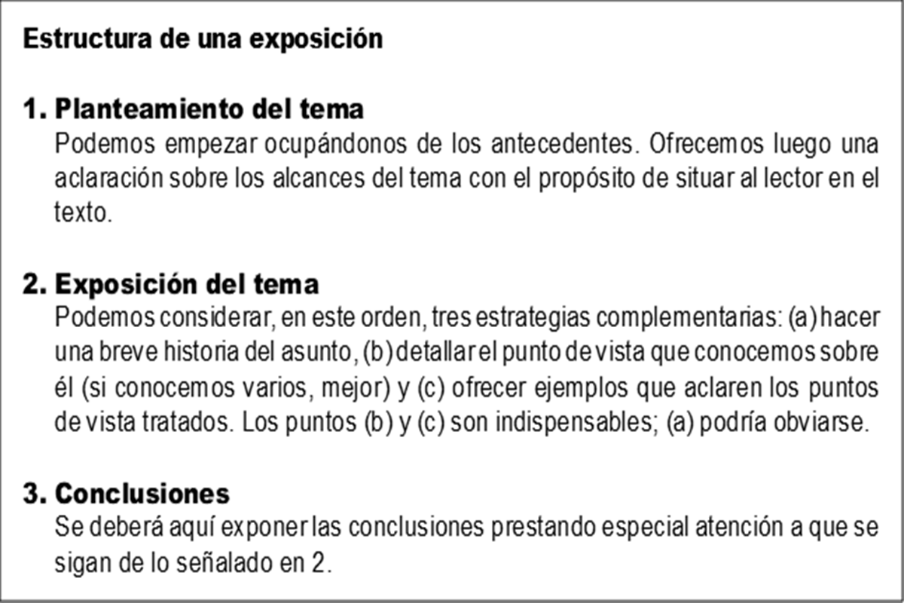
Maneras de organizar un texto expositivo
Tres son los propósitos generales más frecuentes de los textos académicos: exponer, analizar y criticar. Nos concentraremos ahora en la exposición .
El orden de una exposición
En una exposición, el emisor no toma posición sobre los hechos sino que solo busca dar cuenta clara de ellos. Veamos una estructura posible para una exposición.

Slide 16
Los párrafos
EL PÁRRAFO es una unidad de nivel intermedio en el texto, más extensa que la oración y menos extensa que el apartado y el capítulo. Se define a través de dos criterios de distinto tipo:
Temáticamente, es una secuencia de oraciones que desarrollan un tema común; visualmente, los párrafos se presentan como unidades independientes, separadas entre sí por un espacio en blanco y separaci+on por sangría que ayuda al lector a distinguir bloques en el texto.
En los textos breves, los párrafos son fundamentales porque cada uno desempeña funciones de alcance global en el texto. En estos casos, un solo párrafo puede ser la introducción, la conclusión, la exposición de los argumentos o su defensa, etc.
Muchos de los textos que escriben los universitarios responden, dada su extensión breve, a estas características. A manera de ejemplo, ofrecemos un texto corto escrito por un alumno . Las anotaciones hechas en el margen izquierdo aclaran la función de cada párrafo.

Slide 18
Un requisito fundamental: la conexión de las ideas
La definición que recoge el Diccionario de la Real Academia Española para ilación es bastante clara. Se entiende como la “trabazón razonable y ordenada de las partes de un discurso”. Está vinculada, por eso, con la información que es requerida en el párrafo y con el modo en que está estructurada.
Podemos plantearnos tres preguntas para juzgar la conexión de los párrafos: las dos primeras se refieren a la información, la tercera a la estructuración de las ideas:
• ¿todas las ideas son pertinentes, sobra información?
• ¿las ideas expuestas son suficientes, falta información?
• ¿las ideas están adecuadamente ordenadas?

Slide 19
Revisa la pertinencia de las ideas
Párrafo 1
La política es una actividad que antes resultaba ajena a la mayoría de los jóvenes chilenos . Hasta hace unas décadas, algunos partidos no contaban entre sus filas con jóvenes que participaran activamente en las organizaciones políticas. En cambio, ahora la mayoría de los jóvenes se muestran muy pendientes y su participación es determinante . Con respecto a las oportunidades laborales, estas también son diferentes a las de antes.

Slide 20
Párrafo 2
Hoy en día, debido a los movimientos contraculturales de los años sesenta, las nuevas izquierdas, la revolución sexual y los procesos sociales afines, como la masificación de los medios de comunicación y la libertad de prensa, la juventud es totalmente distinta. Es más liberal y ha pasado de ser marginada a tomar las riendas de la administración mundial.

Slide 21
Estructura interna del párrafo
La estructura de un párrafo se conforma a veces de manera explícita a través de oraciones temáticas y marcadores textuales. De esa manera se logra la cohesión textual.
Eso se debe a los marcadores textuales. Y también se sabe que el tema o idea central del párrafo, por lo general, está en la primera línea.

Slide 22
Oraciones temáticas
Las oraciones temáticas sitúan al lector en el tema que aborda una parte del texto, que puede ser un párrafo o un conjunto de ellos. Contribuyen a hacer explícita la estructura de ideas de un escrito y, por eso, ayudan al lector en la construcción del sentido del texto.
Marcadores textuales
Son frases o palabras que indican una relación lógica entre dos oraciones o la función de alguna parte del texto. Son indicadores que le señalan al lector cómo relacionar entre sí las oraciones o qué rol asignarle a algún fragmento textual.

Slide 23
La magia es una práctica inquietante y sombría que ha acompañado a los hombres desde que descubrieron su capacidad de imaginación y sus deseos de modificar la realidad. Lo mágico ha sido materia de estudio de muchos etnógrafos, antropólogos e historiadores que, en líneas generales, coinciden en postular dos tipos fundamentales de prácticas mágicas: la magia imitativa y la magia contaminante. El presente texto ofrece una explicación de las dos ramas centrales de la magia, de los principios de pensamiento en los que se apoya, así como también ejemplos de cada una.
Cada tipo de magia se apoya en un principio de pensamiento diferente. La magia imitativa supone que lo semejante produce lo semejante, es decir, que la ejecución de un hecho determinado originaría que ocurra otro hecho similar. La magia contaminante, por otro lado, parte de la premisa de que los objetos que alguna vez estuvieron uno junto al otro lo siguen estando, aun después de haber sido cortado todo contacto físico. En la práctica, sin embargo, estos dos tipos se combinan frecuentemente o, para ser más precisos, mientras que la magia imitativa puede ser practicada sola, generalmente la magia contaminante aparece combinada con la magia imitativa.
El primer principio recibe el nombre de ley de semejanza: el mago puede producir el efecto que desee solo con imitarlo. Diversos investigadores que han observado a los indios norteamericanos concluyen en que es una práctica común entre los magos de dicha región iniciar sus encantamientos dibujando la figura de una persona en la arena, arcilla o cenizas. Posteriormente, el encantador coloca pedazos de tela o fragmentos de madera en el lugar en que deberían estar los órganos de la víctima. Finalmente, se clava la figura con una estaca aguzada esperando hacerle un daño preciso a la persona representada.

Slide 24
¿Qué le indican los marcadores textuales al lector?
Algunos indican cómo vincular las oraciones: “se oponen las ideas”, “se contrastan”, “se comparan”, “se aclaran ”… Otros le indican el orden de los contenidos o la función que cumple algún fragmento del texto: ejemplo, introducción, cierre, etc.
Por eso, los marcadores textuales son cruciales para la construcción del sentido. Pero hay que aclarar que eso solo ocurre si quien escribe el texto los supo emplear adecuadamente

Slide 27
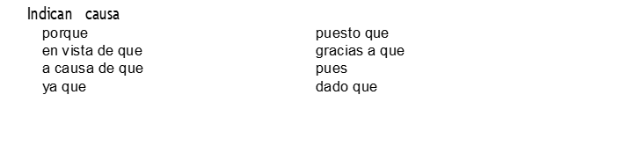

Slide 28
Redactar la oración temática al inicio
Esta es la forma más común de estructurar las ideas de un párrafo. Dado que la idea central se escribe al inicio, el criterio lógico aquí implícito supone ordenar la información partiendo desde los contenidos más generales para elaborar posteriormente los contenidos más específicos. La idea de alcance general se irá, entonces, puntualizando en la medida en que el párrafo se desarrolla.
La ley de contacto o contagio es uno de los principios en que se apoya la magia: todo lo que se haga con un objeto material afectará de igual modo a la persona con quien este objeto estuvo en contacto. En la antigua Europa, por ejemplo, mucha gente creía que el destino de una persona estaba ligado al de su cordón umbilical. Así, en la Baviera renana, ocurre un hecho bastante curioso. El cordón umbilical de los recién nacidos suele ser envuelto durante algún tiempo en un trozo de lino viejo. Luego, se corta el cordón en trozos, de manera que, en cada uno de ellos, se incrustan pequeños pedazos de madera o agujas, según si el cordón es de niño o niña. Por último, el mago emite extrañas secuencias sonoras que no pertenecen a ninguna lengua a fin de que él o ella, cuando crezcan, sean un habilidoso artesano o una buena costurera.

Slide 29
La reseña
UNA RESEÑA es un texto que comenta, académicamente, otro texto. Más precisamente, es un texto académico que resume y critica textos científicos y literarios, de allí que siempre tenga una dimensión evaluativa. El grado de exhaustividad de una reseña es variable y depende, ciertamente, de los propósitos y de la formación de quien la escriba.
Una reseña puede ser descriptiva y, en este sentido, ser un texto cercano (aunque no igual) a un resumen. Será un trabajo descriptivo si se concentra, antes que en el juicio crítico que valora el texto comentado, en la exposición de sus contenidos y en la mención general de sus aportes.
Otras reseñas tienen un tenor más definidamente crítico. En este caso, el autor se concentrará en comentar el libro en cuestión a la luz de más criterios de análisis: el lugar del libro en la obra del autor (es decir, en la evolución de sus ideas), el aporte de las ideas del autor en relación con la disciplina a la que pertenece y, finalmente, el valor del libro reseñado en función de los dos puntos previos.

Slide 30
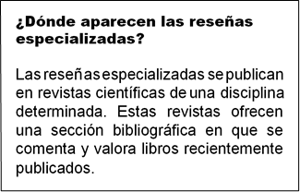

Slide 31
Comentario sobre el nuevo disco del grupo Jet
(1) Perdonando la huachafería, hay días en los que resulta más prudente apagar el televisor, desconectar la computadora, poner Do You Remember Rock & Roll Radio? de los Ramones a todo volumen y soltar un largo suspiro por los tiempos mejores. Sin ganas de hacer melodrama, nos excusa el hecho de que el panorama del rock corporativo se haya vuelto tan estéril y homogéneo al punto que ya aburre referirse, semana tras semana, a tantos grupos cortados con la exacta tijera. (2) Los Jet no son la excepción. En una corriente como el retro rock, donde el que menos saquea, los australianos se han hecho conocidos, al menos, por saquear bien. Casi como los primeros Oasis en su época de máximo apogeo. Está difícil que escuches un grupo más epidérmico y a la vez más divertido que ellos en la soporífera antena de MTV, un canal de música dedicado ahora a la confección de reality shows. (3) La ópera prima de Jet, GET BORN, es un disco que cae bien, aunque rippea sin vergüenza a los Stones y a The Who, a AC/DC, Aerosmith, e incluso a la banda de los hermanos Gallagher. Ironías de la vida, sin duda. (4) Derivativo y a la larga efímero en su efecto, debemos confesar nuestro irreprimible entusiasmo ante un álbum lleno de riffs sucios, baterías tambaleantes, palmaditas entrecortadas y ganchos vocales. (5) Pudieron hacerla linda hace cinco años, cuando los Strokes eran noticia. Hoy está difícil que destaquen del montón. (6) Ahora, sigamos escuchando a los Ramones.
GARCÍA, óscar (2003). Somos. Número 1005, p. 14.

Slide 32
Estructura de la reseña
Está dicho ya que las reseñas ofrecen la síntesis y la valoración de un libro. Ambos propósitos se pueden expresar en partes distintas del texto, como señalamos a continuación.
Aproximación general al libro
La reseña se encabeza con la información de los datos bibliográficos del libro en cuestión (fíjate en los ejemplos de este capítulo). Se suele iniciar planteando el tema del libro, describiendo al potencial lector, destacando información sobre el autor, ubicando el libro dentro de su campo de estudio, etc.
Síntesis del libro
Aquí se aclara su organización general y se describen el contenido y los objetivos de cada capítulo.
Comentario de partes clave del libro Se evalúan puntos específicos. Se trata de destacar, fundamentada y objetivamente, aspectos positivos o negativos.
Comentario final
Hacia el final se propone un balance de los aciertos y las virtudes del texto, y se evalúa el conjunto del libro. Pueden incluirse recomendaciones.
Adaptado de Swales y Fiek (2004)

Slide 33
Regular el lenguaje
Es importante detenerse en el lenguaje que se debe emplear en una reseña. Es preciso evitar tanto la exageración de virtudes como la crítica desmedida. El uso de un lenguaje mesurado es una muestra de la madurez intelectual con la que se juzga objetiva y respetuosamente el trabajo de los demás.
El lenguaje de la reseña debe trasmitir, entonces, mesura y objetividad. Una reseña desmedidamente negativa podría hacer pensar al lector que está perdiendo su tiempo mientras la lee. ¿Para qué leerla si el material reseñado no tiene utilidad alguna? O, inclusive, ¿para qué se reseñó el libro si no valía la pena? Del mismo modo, aunque estemos de acuerdo con determinadas ideas, hay que evitar el elogio exagerado del libro.
Los adjetivos
El uso de los adjetivos nunca debe ser gratuito, y más aun en un texto como una reseña que persigue valorar ideas que otros plasman en sus trabajos. Decir que una idea es discutible, injustificada, valiosa u original es tomar posición. No cabe duda de que haya que tomar posición. Pero eso no significa olvidar que cada adjetivo elegido expresa un juicio de valor de cuya justificación y precisión se hará responsable el autor de la reseña. La posición debe ser razonable y justificada

Slide 34
El uso estratégico de marcadores textuales
También es posible variar el sentido si cambiamos el orden de los enunciados.
El planteamiento del problema se determina con precisión; sin embargo, el estudio se apoya en varias fuentes inadecuadas.
El estudio se apoya en varias fuentes inadecuadas; sin embargo, el problema se determina con precisión.

Slide 35
El trabajo de investigación
Un trabajo de investigación representa un reto especial en la vida estudiantil. Nos propone ser capaces de ofrecer ideas personales a partir de la información que hayamos asimilado tanto de nuestras lecturas como de nuestras experiencias personales. Un buen trabajo es, por ello, una sana señal del progreso de nuestra vida intelectual, que se va enrumbando hacia la especialización del área de estudios que hemos elegido

Slide 36
    Características del texto y etapas de trabajo
En líneas generales, los trabajos de investigación de un curso buscan constatar la asimilación de los conocimientos de la materia estudiada y la habilidad del estudiante para aplicar lo aprendido.
Características del trabajo de investigación
Es un texto académico. Exige un tratamiento informado del tema elegido, que se apoye en una base bibliográfica suficiente. Naturalmente, exige también la utilización de un lenguaje formal.
El tema es puntual. El trabajo de investigación trata un tema preciso y delimitado.
Ofrece argumentos. Busca resolver una pregunta y comprobar una hipótesis por medio de argumentos.
Presenta explicaciones coherentes. No deberá haber contradicciones internas. Se espera que el estudiante ofrezca una propuesta consistente y encauzada en una línea de razonamiento clara.

Slide 37
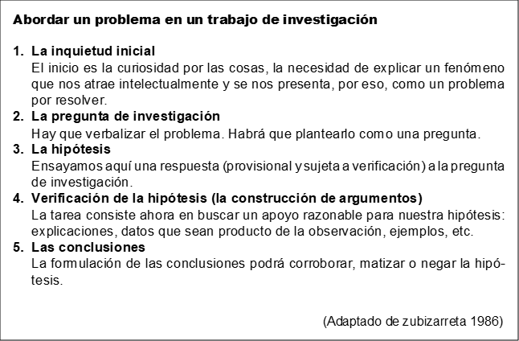

Slide 38
¿Qué es una hipótesis?
La hipótesis es la idea que el trabajo de investigación busca comprobar por medio de argumentos. Está sujeta a verificaciones y, por eso, es de carácter provisional. Funciona como una posible respuesta o solución al problema planteado y se expresa en una oración declarativa, es decir, en una oración de la que se podrá decir que es verdadera o falsa.

Slide 39
      Apoyarse en las ideas de otros
Las ideas ofrecidas en textos ajenos suelen ser las fuentes centrales para la construcción de los argumentos. Desde allí es desde donde elaboramos nuestras propias ideas e intuiciones. En nuestro texto, cada vez que tomemos una idea ajena, deberemos indicar su procedencia a través de la referencia interna correspondiente .
Esto es necesario tanto si hacemos una cita textual como si parafraseamos la idea en cuestión, es decir, si la expresamos en nuestras palabras. Hacer una cita será un trabajo mucho más sencillo y encaminado si hemos fichado previamente la información leída .Eso nos habrá garantizado tener organizadas temáticamente las fuentes consultadas, de manera que las ideas específicas serán fácilmente recordables y ubicables. Veamos un ejemplo para ilustrar este punto.

Slide 40
Apoyarse en hechos
Las ideas que se sostienen en hechos que las respaldan ofrecen una garantía de solidez. No hay nada más concluyente que la realidad de las cosas. Naturalmente, esto no quiere decir que porque un argumento se base en hechos será por lo tanto irrefutable. Si las ideas fueran irrefutables, el solo hecho de realizar investigaciones no tendría sentido.
Nuestra primera muestra es el fragmento de un ensayo, publicado hace unos años por Mario Vargas Llosa. El autor participa aquí de un debate sobre la legitimidad del uso de símbolos religiosos en escuelas públicas francesas. Sostiene que las niñas musulmanas que asisten a las escuelas del Estado francés no deberían ir tocadas con el velo islámico.

Slide 41
      Apoyarse en ejemplos
Usar ejemplos como estrategia argumentativa es suponer que hay determinadas regularidades de las que los ejemplos son una muestra (Perelman 1997: 147). Esto es equivalente a decir que quien se apoya en ejemplificaciones busca que el caso particular que constituye el ejemplo sea generalizable y, en esa medida, que sea capaz de expresar una regularidad.
Para aclarar este punto, revisaremos parte de un trabajo preparado por nuestros estudiantes.

Slide 42
¿Cómo empezar y cómo terminar el trabajo?
Los hablantes y los escribientes sabemos que el asunto que tratamos en nuestras interacciones comunicativas, es decir el tema del discurso, va precedido de un preámbulo que lo introduce. Ocurre cuando hablamos y ocurre cuando escribimos, aunque, ciertamente, las estrategias comunicativas son muy distintas en función de la situación comunicativa en que estemos inmersos. Si hablo con un amigo, me le acerco e inicio la interacción diciendo Hola, cómo estás. Fíjate, te quería preguntar una cosa.

Slide 43
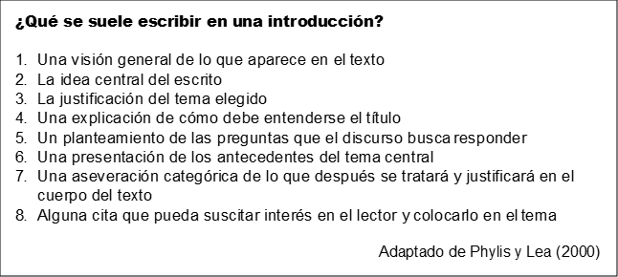

Slide 44
EJEMPLO
En este trabajo voy a plantear las tres preguntas siguientes: (1) ¿qué es el quechua?; (2) en tanto podamos definir lo que es el quechua hoy, ¿cuáles son las implicaciones que ello tendría para una interpretación de la etnohistoria andina?; (3)¿qué consecuencias comporta lo anterior para el planeamiento lingüístico que ahora empieza seriamente en el Perú? Poco habrá en este trabajo, si es que hay algo, que sea completamente nuevo para los lingüistas que se especializan en el estudio del quechua; sin embargo, señalaré que un número de nociones muy populares acerca del quechua son completamente falsas, y tomaré posición respecto de varios asuntos que son altamente controvertibles, incluso entre los quechuistas.
PARKER, Gary (1972). “Falacias y verdades acerca del quechua”. En ESCOBAR, Alberto (comp.). El reto del multilingüismo en el Perú. Lima: Instituto de Estudios Peruanos, p. 111.

Slide 45
Redactar el cierre
Las estrategias con que se suele terminar un escrito son, muchas veces, las mismas con las que usualmente se empieza: haciendo una síntesis, aclarando las conclusiones, señalando preguntas, o comentando alguna anécdota o cita.
Sin embargo, aunque las estrategias puedan coincidir, no hay que perder de vista que la función del cierre es muy distinta: de lo que se trata ahora es de garantizar que el lector se lleve consigo, después de haber recorrido el camino de la lectura de todo el texto, las ideas centrales expresadas en lo escrito o aquellas ideas que se deducen de lo dicho y que JUZGAMOS conveniente explicitar.

Slide 47
1) Hemos revisado, a lo largo de este capítulo, cuatro características lingüís- ticas que muestran los hablantes de castellano andino al hablar de sus sueños. Dos de ellas atañen a la manera como se emplea el verbo soñar en esta variedad de español. El tercer rasgo examinado se refiere más bien a la narración misma del sueño. El cuarto, a un tipo de construcción sintáctica recurrente en el discurso de los hablantes andinos al momento de tratar sobre la interpretación de sus ex- periencias oníricas. (2) Las cuatro características, cada una de ellas a su manera, atestiguan la importancia que ha tenido el quechua, la lengua indígena practicada en la zona de origen de los informantes, en la configuración del discurso acerca de los sueños, pero también —especialmente las tres primeras— nos muestran la utilidad de considerar la información que puede brindar la historia del español al momento de abordar fenómenos derivados del contacto entre este idioma y las lenguas indígenas como el quechua. En los tres primeros casos, también ha sido importante tomar en cuenta los datos de otras variedades americanas de español como indicios indirectos para abordar la historia del fenómeno.
ANDRADE, Luis (2005). Aguas turbias, aguas cristalitas. El mundo de los sueños en los Andes surcentrales. Lima: Pontificia Universidad Católica del Perú, Fondo Editorial, p. 145

Slide 48
Algunas recomendaciones para corregir la sintaxis

Slide 49
Este capítulo busca ayudarte a sensibilizar tu conciencia lingüística. Ese es el camino para convertirnos en mejores correctores (y escribientes). Reflexionaremos sobre la manera en que se organiza la información en las oraciones. Al estudio de la organización de los elementos en la oración se le conoce con el nombre de sintaxis, y ese es, más precisamente, el tema que vamos a revisar

Slide 50
La naranja mecánica
La película muestra escenas crudas y llenas de maltrato, de sadismo frenético, de poesía pura, provenientes de la sangre y el placer, mezcladas con música clásica, que les da a las escenas un ambiente elegante, sofisticado, donde se escucha la armoniosa música y se conocen las sensaciones del personaje al violar, al herir con toda la furia alegre que expulsa su corazón: una paz y placer intensos, acompañados de una música que establece la gran paradoja entre lo que pasa dentro del personaje y lo que pasa en el contexto en el que se encuentra en ese mismo instante.
(1 oración)
La naranja mecánica
La película muestra escenas crudas y llenas de maltrato, de sadismo frenético, de poesía pura. Las escenas provienen de la sangre y del placer. Estas escenas están mezcladas con música clásica. Esta les da a las escenas un ambiente elegante, sofisticado. En las escenas, se escucha la armoniosa música. Además, se conocen las sensaciones del personaje al violar y al herir con toda la furia alegre que expulsa su corazón: una paz y placer intensos. Esta paz y placer van acompañados de una música que establece una gran paradoja. Esta consiste en el contraste entre lo que pasa dentro del personaje y lo que pasa en el contexto en el que se encuentra en ese mismo instante.
(8 oraciones)
La naranja mecánica
La película muestra escenas crudas, llenas de maltrato, de sadismo frenético y de poesía pura. La música clásica que acompaña las imágenes crea una atmósfera elegante y sofisticada. De este modo, el contraste entre lo que se ve y lo que se oye transmite intensidad y paz. Es un reflejo de las sensaciones experimentadas por el personaje al violar y al herir, con toda la furia alegre que expulsa su corazón, a una serie de personas. La música expresa, así, la paradoja entre lo que siente el personaje y lo que ocurre en el contexto en el que se encuentra.
(5 oraciones)

Slide 51
La sintaxis recargada y confusa
Un texto puede tener oraciones muy complejas y extensas, estructuradas con una sintaxis complicada y de difícil comprensión. Como hemos visto, un ejemplo de este tipo de sintaxis es la primera versión del texto sobre la película La naranja mecánica. El uso profuso de la subordinación requiere de mucho entrenamiento en la redacción para mantener un orden adecuado y no terminar mareando a nuestro lector. Si estás empezando recién en la redacción académica, es pertinente que cuides la extensión de las oraciones y la cantidad de marcas subordinantes que empleas.

Slide 52
¿Cómo evitar una sintaxis confusa?
Partamos de un ejemplo para ilustrar el problema. Se trata de un texto en que un estudiante ofrece su opinión acerca de la sanción que deben recibir las personas que abusan sexualmente de menores de edad. Corregiremos el escrito más adelante.
Resulta complicado comprender el texto después de una primera leída.
Ejemplo 1
Actualmente, en el Perú, la pena máxima que se otorga a los violadores de niños son 25 años de cárcel, pena que, sin embargo, en una sociedad como la nuestra, donde la justicia peruana es deficiente, lo que está comprobado en desgarradores casos como, por ejemplo, el terrible caso del peruano que fue liberado tras tener varios casos de violación y que tras cambiar su identidad emigró al Japón donde cometió el mismo delito, lo que no solo es una prueba de la deficiencia de la justicia peruana, sino de un caso patológico presente en muchos violadores desalmados y degenerados, los cuales nunca podrán ser reincorporados a la sociedad, y a los que, por lo tanto, debe ser aplicada la cadena perpetua

Slide 53
      Convierte frases subordinadas en oraciones principales
Expresar las ideas en oraciones cortas nos ayudará a mejorar un texto que, a causa del exceso de frases subordinadas, resulta enrevesado y confuso. Sería inútil tratar de prescribir cuál es la extensión ideal de una oración o cuántas oraciones debe tener un párrafo. Sin embargo, sí podemos saber si un texto es claro o no, o si su lectura fluye de manera natural o, más bien, avanzamos dificultosamente a través de las ideas.
Lo que debemos conseguir es claridad. Se puede simplificar la sintaxis a través de la descomposición de las oraciones que integran muchas frases subordinadas. En algunos casos, estas frases podrán ser transformadas en oraciones independientes que contribuirán a que el texto se vuelva más fluido.

Slide 54
Ejemplo 2
La mayor parte de los habitantes de las grandes urbes no parece haber tomado conciencia del profundo y grave problema de la contaminación ambiental que aqueja a la Tierra, entendida como el hogar de las múltiples especies animales y vegetales, incluyendo al hombre, quien ha demostrado, en los últimos años, que no tiene la intención de cambiar su modo de vida para poner fin a este problema que ya está propiciando cambios dramáticos en el ecosistema mundial, como el efecto inverna- dero el cual, a su vez, trae como consecuencia el calentamiento global, que causa el deshielo de los glaciares y el consiguiente desgaste de los recursos hidrológicos.
(1 verbo principal, 6 verbos subordinados)

Slide 55


